Slide 1
«В стране математики».
Подготовила воспитатель: Сафина Эльвтра Мукатдасовна
СП «Детский сад «Ляйсан» ГБОУ СОШ с. Новое Усманово

Slide 2
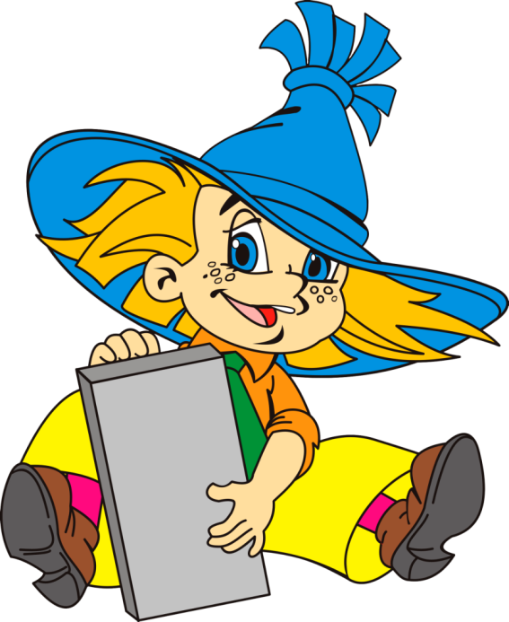
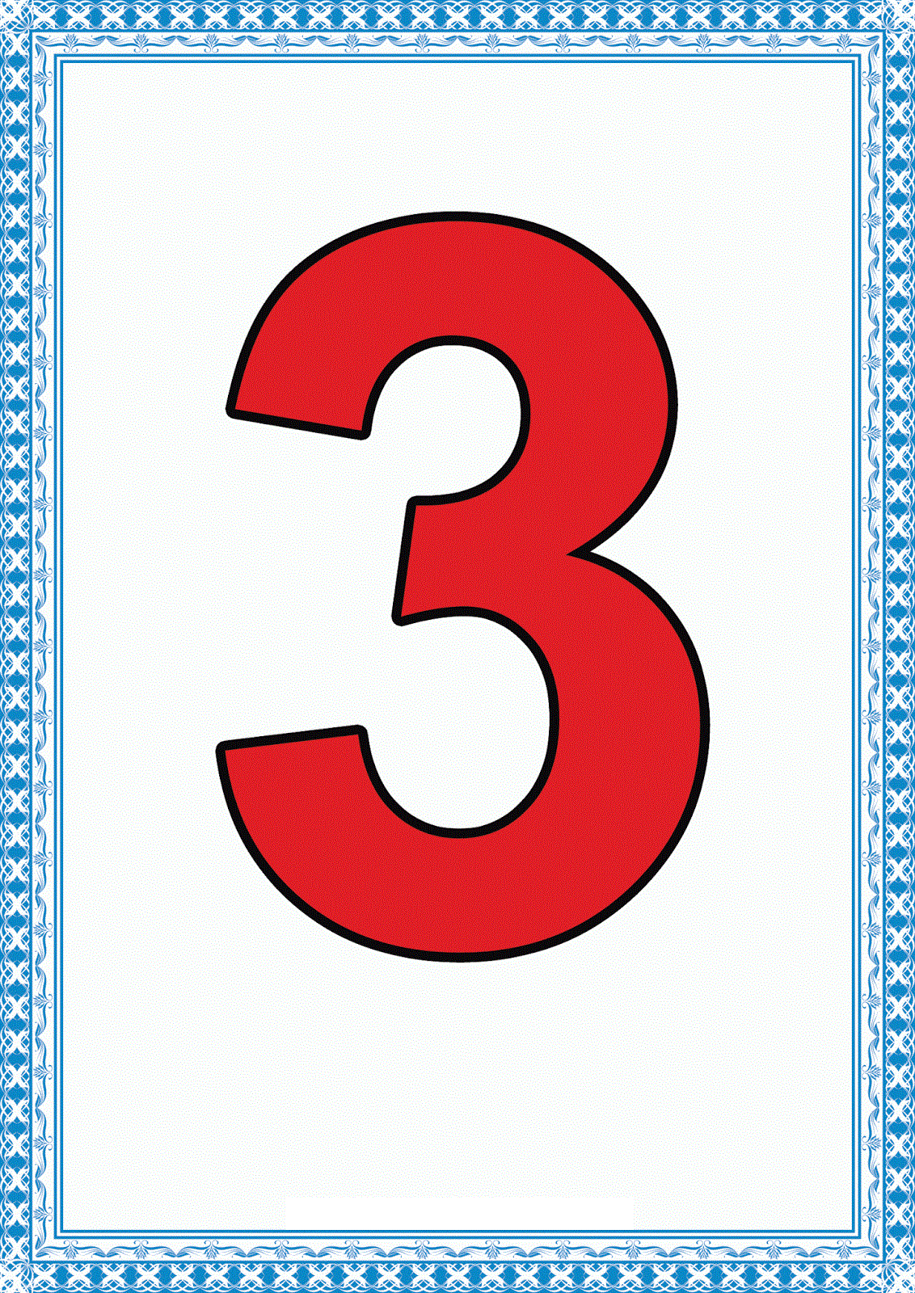
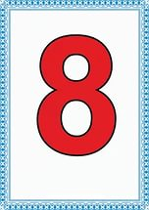
Ребята, помогите, пожалуйста, мне, справиться с заданиями.

Slide 3
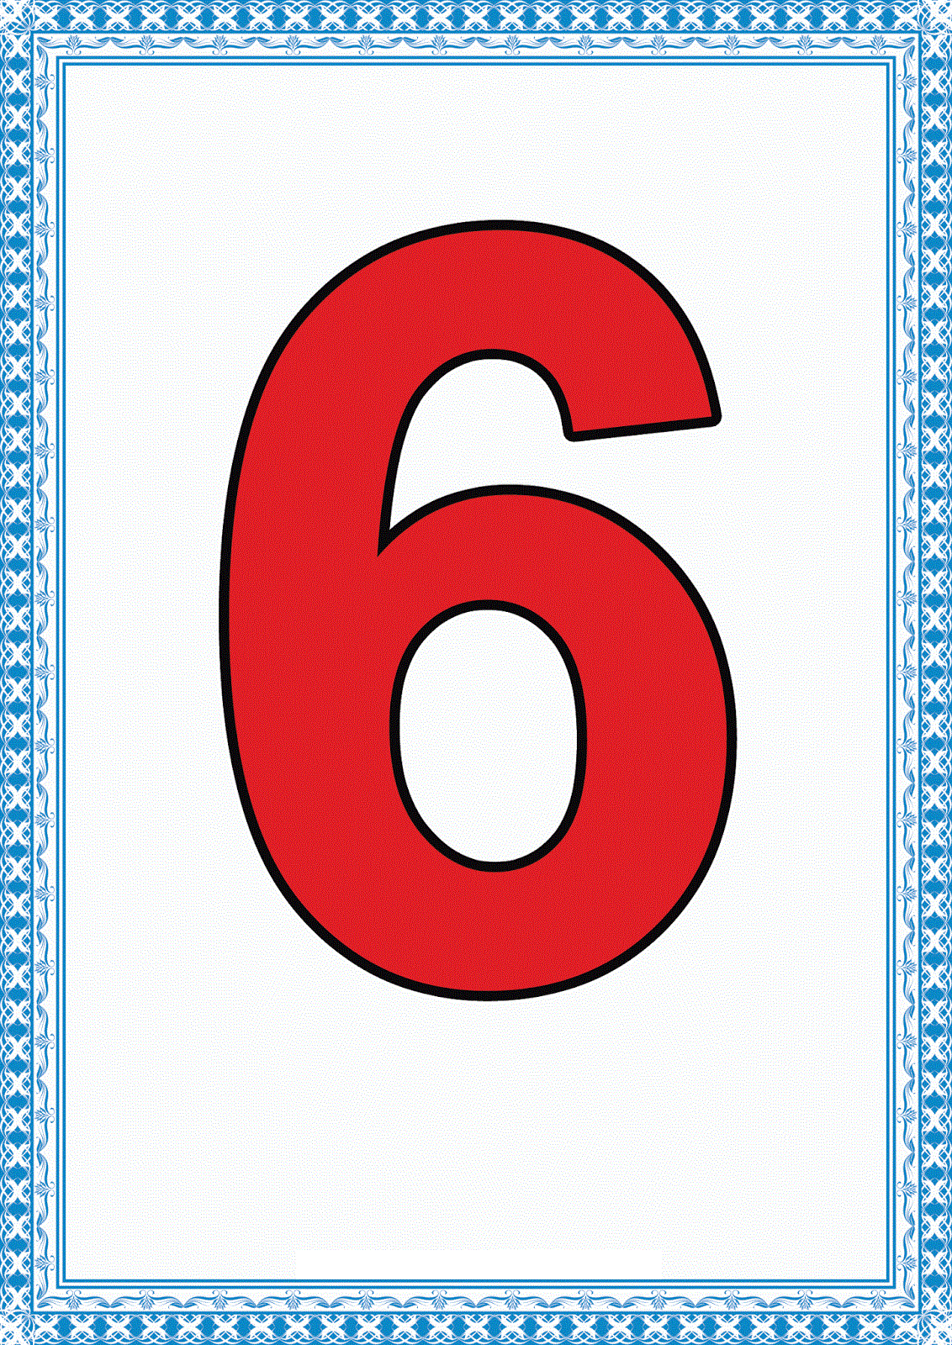
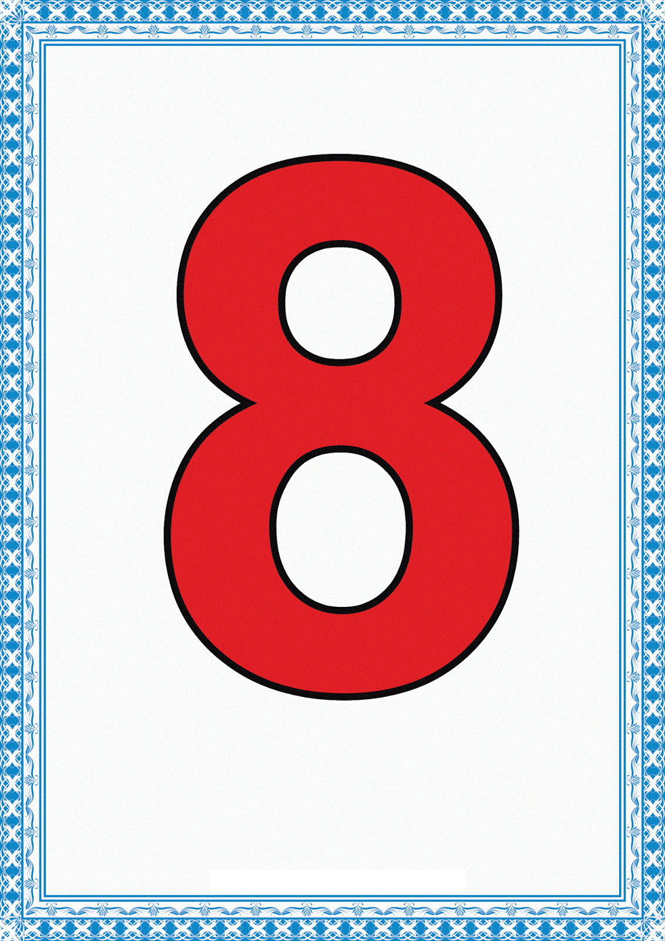
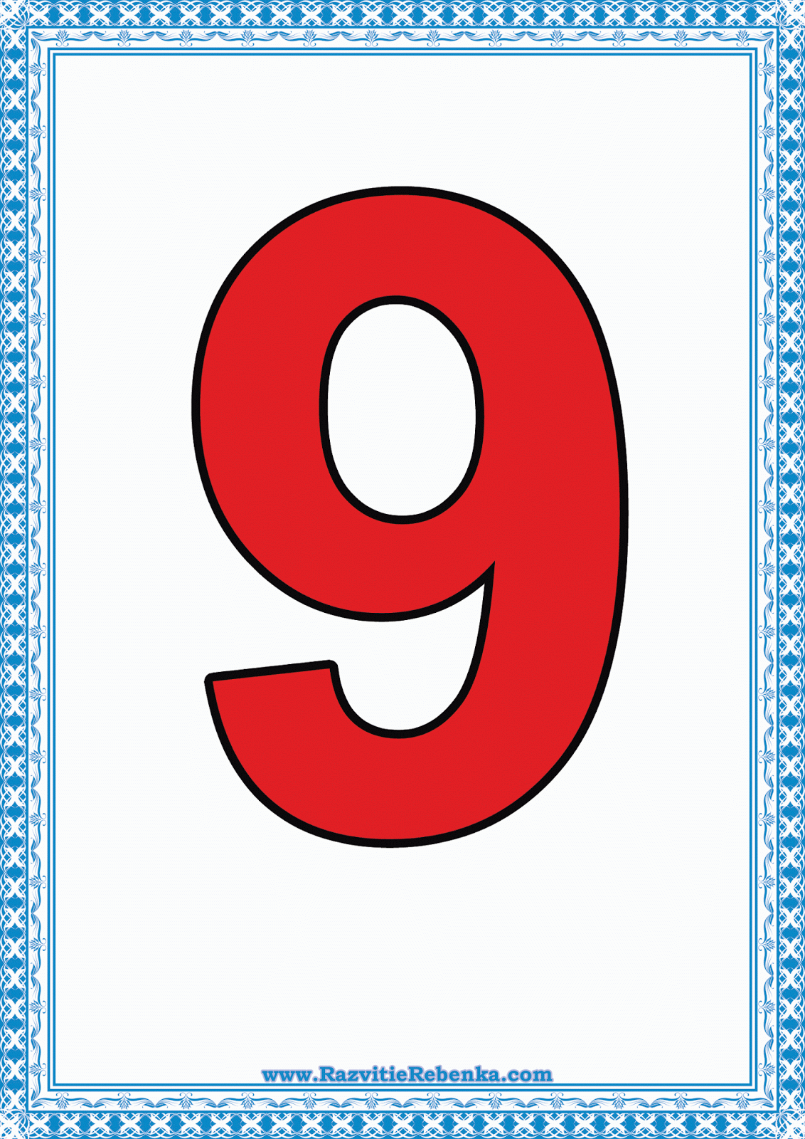
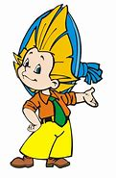
Сколько четырехугольников изображено на рисунке?

Slide 4
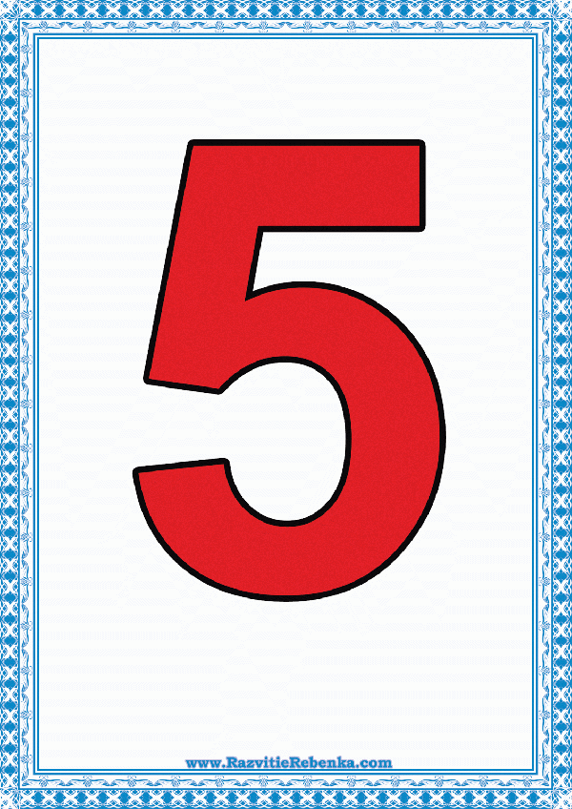
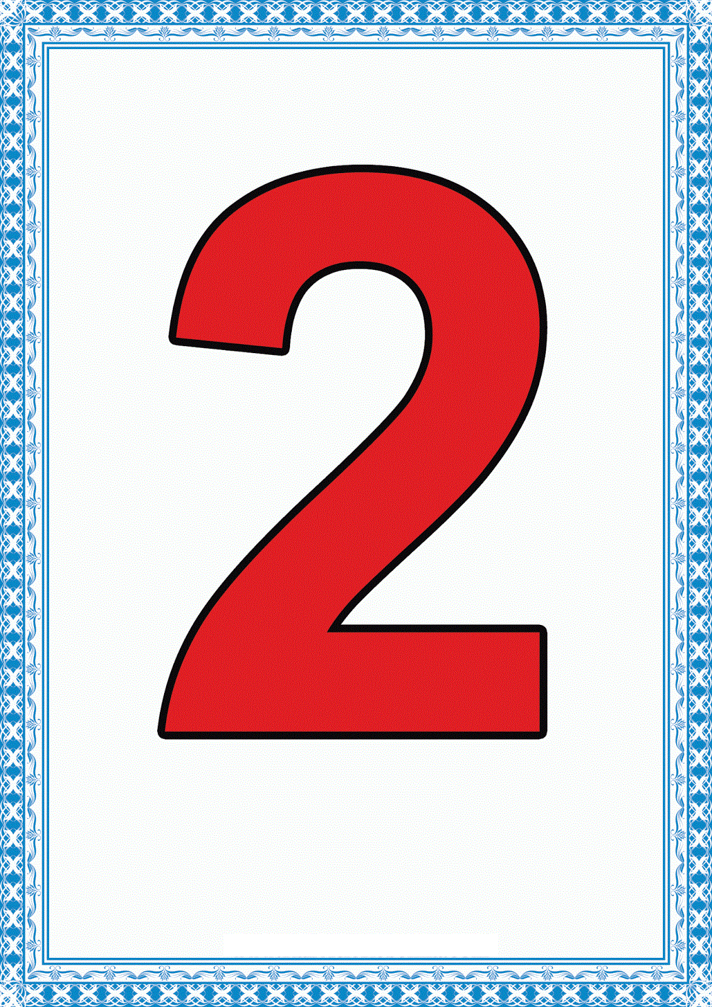
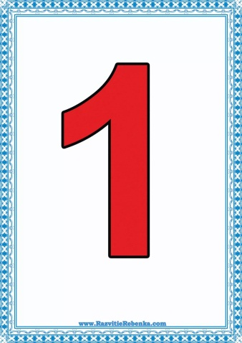
Сколько на картинке медвежат, у которых шляпка жёлтого цвета, а бант красного?

Slide 5
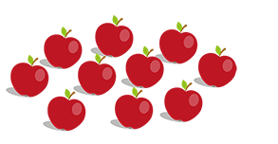
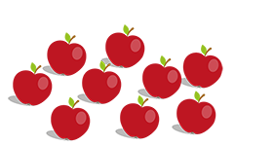
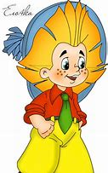
На какой из картинок меньше всего яблок?

Slide 6
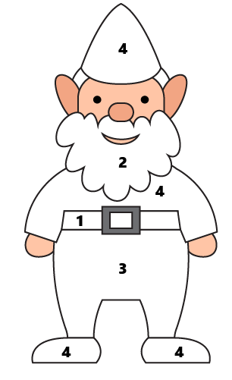
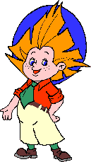
На картинке каждому цвету соответствует цифра, которая написана на карандаше.
Укажите, каким цветом нужно раскрасить туфельки гномика?

Slide 7
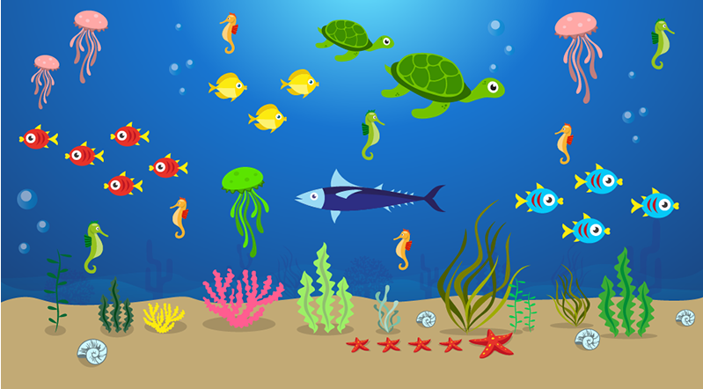
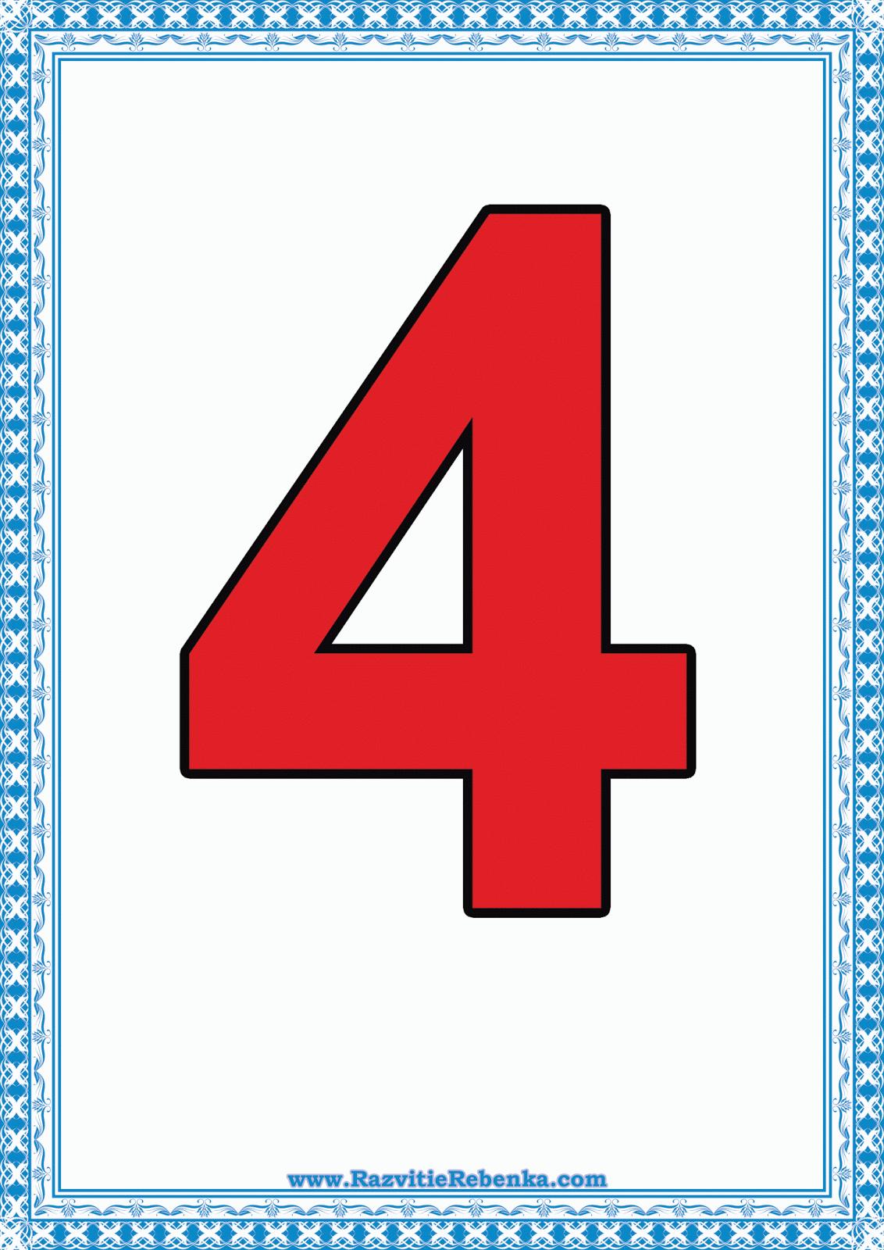
Определите, сколько жёлтых рыбок на картинке?

Slide 8
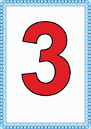
Где предметы посчитаны правильно?

Slide 9
На какой из картинок больше всего яблок?

Slide 10
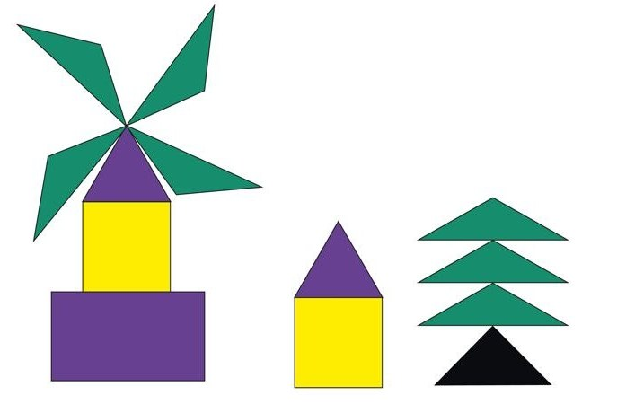
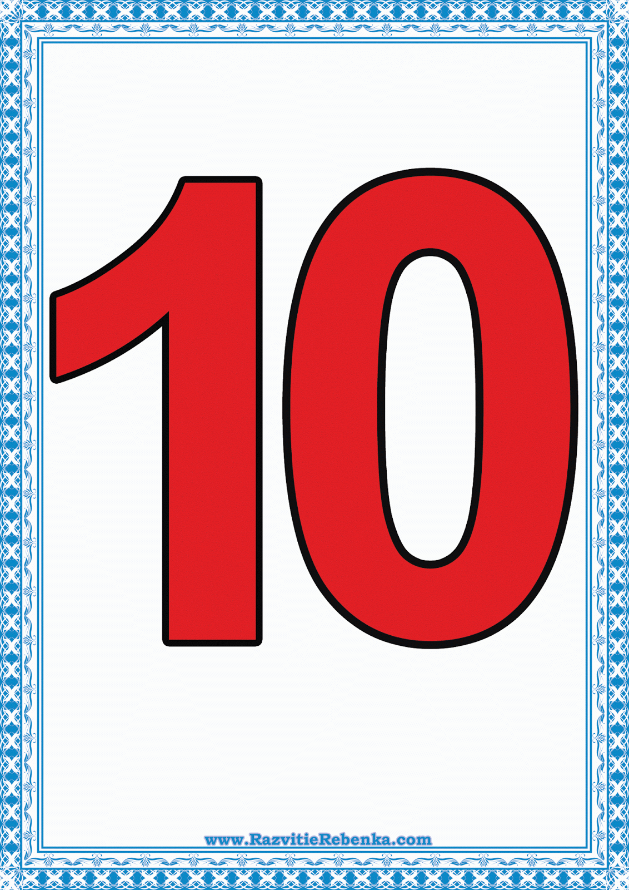
Сколько треугольников изображено на рисунке?

Slide 11
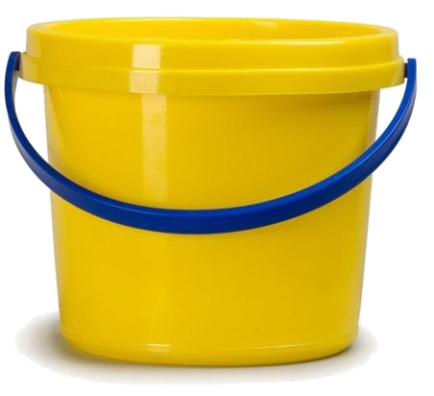
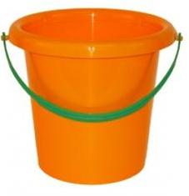
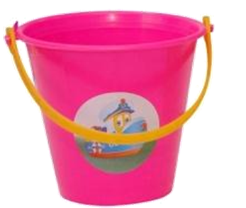
Какое ведёрко самое большое?

Slide 12
У какой фигуры больше всего углов?

Slide 13
?
Какой фигуры не хватает?

Slide 14
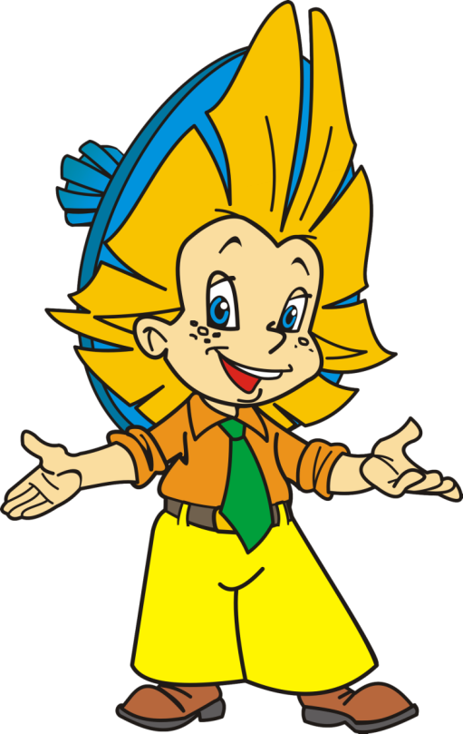
Спасибо, ребята!

